Slide 1
Newbies as a Data Scientist in East Asia!
2021 Kaggle Machine Learning & Data Science Survey
Team: Green_YHJW
김지원 박윤화

Slide 2


YH JW
Team Member
박윤화 김지원

Slide 3
Table of Contents
분석 배경 및 목적
01
데이터 분석
02
분석 결과
03
고찰
04
요약
05
참고문헌
06

Slide 4
1.1 Introduction : Kaggle 정의
1.2 Introduction : Kaggle 대회 개요
1.3 Introduction : Data Science
1.4 Introduction : 분석 배경과 목적
1.5 캐글 제출
분석 배경 및 목적
01

Slide 5
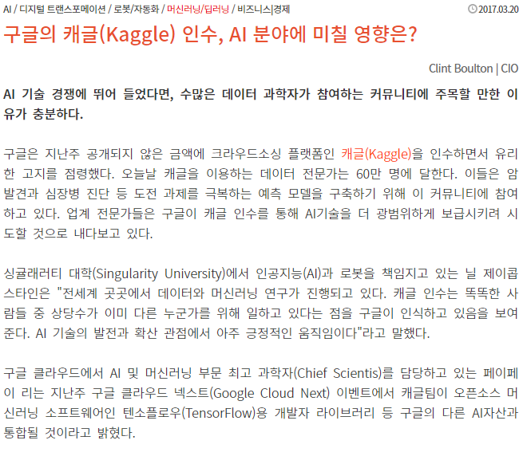


1. 분석 배경과 목적
2. 데이터 분석
3. 분석 결과
4. 고찰
5. 요약
6. 참고자료
P A R T 1
1. Introduction : Kaggle 정의
5 /100
캐글(Kaggle)
2010년 설립된 예측모델 및 분석 대회 플랫폼
대회개요
기업 및 단체에서 데이터와 해결과제를 등록하면, 데이터 과학자들이 이를 해결하는 모델을
개발하고 경쟁한다.

Slide 6
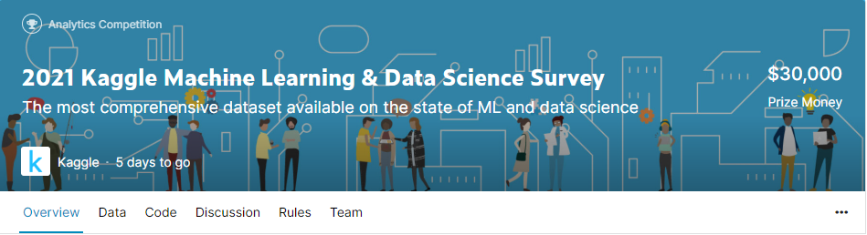
1. 분석 배경과 목적
2. 데이터 분석
3. 분석 결과
4. 고찰
5. 요약
6. 참고자료
P A R T 1
2. Introduction : Kaggle 대회 개요
6 /100
2021 Kaggle Machine Learning & Data Science Survey
2017년부터 이어져온 대회로,
21/09/01부터 21/10/04동안 Kaggler들을 대상으로 진행한 설문조사의 결과를
데이터로 분석하여 각자의 창의적인 ‘Story’를 진행하고 데이터를 시각화하는 대회이다.

Slide 7
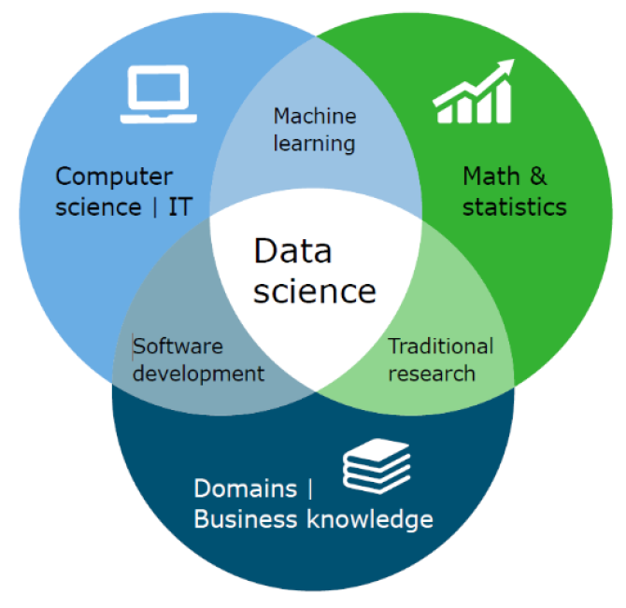
1. 분석 배경과 목적
2. 데이터 분석
3. 분석 결과
4. 고찰
5. 요약
6. 참고자료
P A R T 1
3. Introduction : Data Science
7 /100
- Data Science
데이터 사이언스는 통계, 과학적 방법, 인공지능(AI) 및 데이터 분석을
포함한 여러 분야를 결합하여 데이터에서 가치를 추출한다.
- Data Scientist
데이터 과학자는 현장에 존재하는 대량의 데이터를 모으고, 분석에
적합한 형태로 가공하고, 데이터가 의미하는 바를 이 야기(story)에
담아 다른 사람에게 효과적으로 전달하는 역할을 한다.

Slide 8



1. 분석 배경과 목적
2. 데이터 분석
3. 분석 결과
4. 고찰
5. 요약
6. 참고자료
P A R T 1
4. Introduction : 분석 배경과 목적
분석 배경
현재 동아시아의 Data Scientist의 꿈나무의 일원으로서 무엇을 준비해야할까? 빅데이터 분야에서 변화하는 트렌드를 알아보자
분석 목적
Data Scientist의 직무 분석, 연봉, 사용한 언어에 대해
연도별로 어떻게 증가하는지, 트렌드는 무엇인지 분석하고
분석한 자료를 토대로 데이터를 시각화 해보자

Slide 9
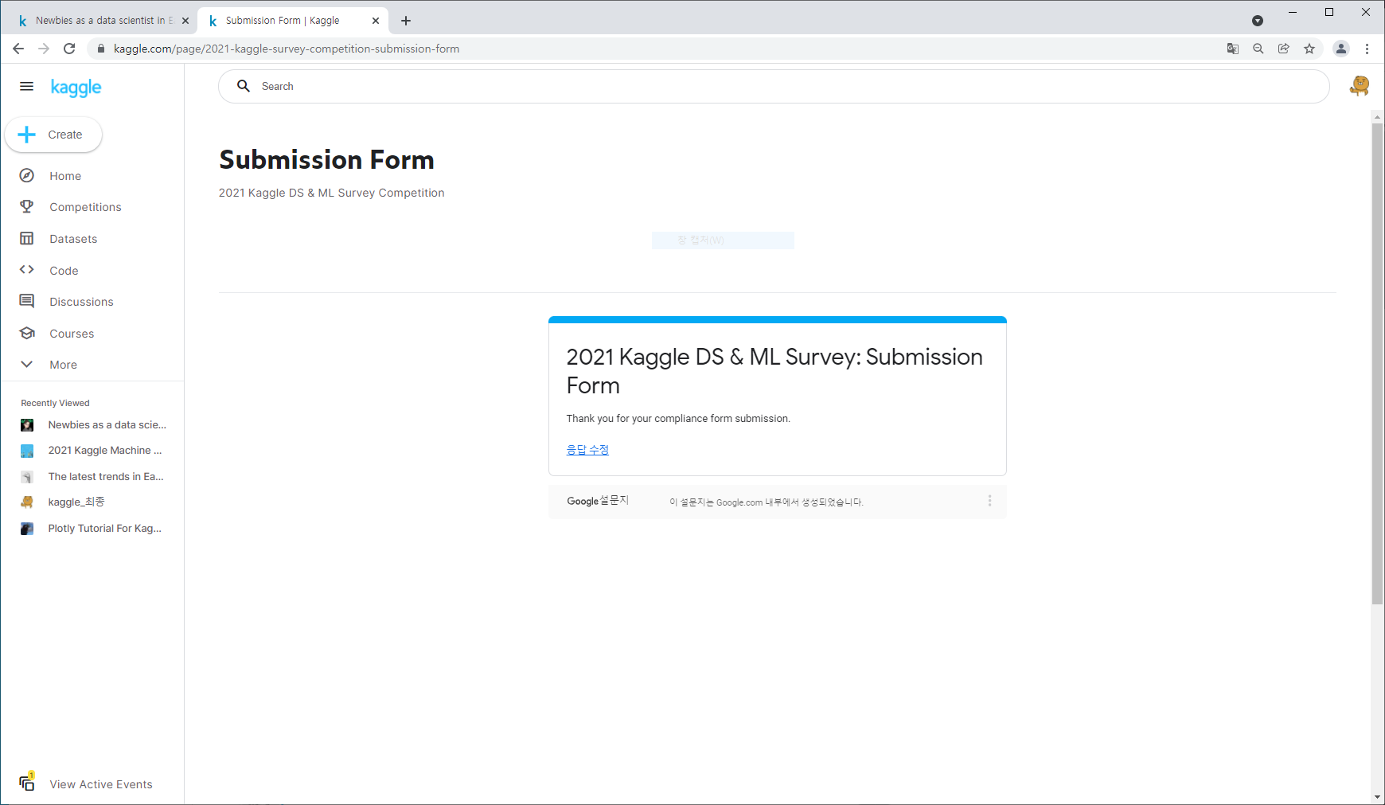
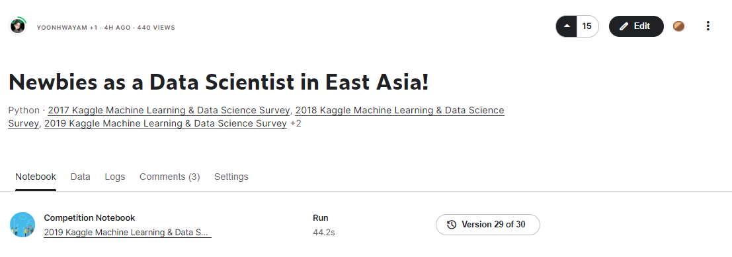
1. 분석 배경과 목적
2. 데이터 분석
3. 분석 결과
4. 고찰
5. 요약
6. 참고자료
P A R T 1
5. 캐글 제출

Slide 10
2.1 사용한 언어와 Library
2.2 Plotly
2.3. Kaggle Survey in 2021 Data Set
2.3 Data Import &
2.4 Data Preprocessing
데이터 분석
02

Slide 11
1. 분석 배경과 목적
2. 데이터 분석
3. 분석 결과
4. 고찰
5. 요약
6. 참고자료
P A R T 2
1. 사용한 언어와 Library
Python
: 파이썬은 플랫폼에 독립적이며 인터프리터식, 객체 지향적, 동적 타이핑이 가능한 대화형 프로그래밍 언어이다.
Library
Numpy
: 행렬이나 일반적으로 대규모 다차원 배열을 쉽게 처리 할 수 있도록 지원하는 파이썬의 라이브러리
Metplotlib
: 다양한 데이터를 그래프로 만들어주는 파이썬 라이브러리
Seaborn
: Matplotlib을 기반으로 다양한 색상 테마와 통계용 차트 등의 기능을 추가한 시각화 패키지이며, Matplotlib 보다 더 세세한 작업이 가능하다.
Plotly (아래는 여러가지 모듈)
- plotly.express 그래프를 쉽고 빠르게 그릴 수 있는 인터페이스
- plotly.graph_objects express보다 더 상세한 작업이 가능해 자신이 원하는 방식으로 커스터마이징이 가능
- plotly.figure_factory express가 존재하기 전에 사용했음 이전 버전과의 호환성을 위해 모듈에 남음
- plotly.subplots 여러 개의 그래프를 하나의 그림에 나타내도록 하는 모듈
- plotly.offline 로컬에 저장되며 웹 브라우저에서 열리는 HTML을 만들고 독립 실행 형태로 만듬

Slide 12
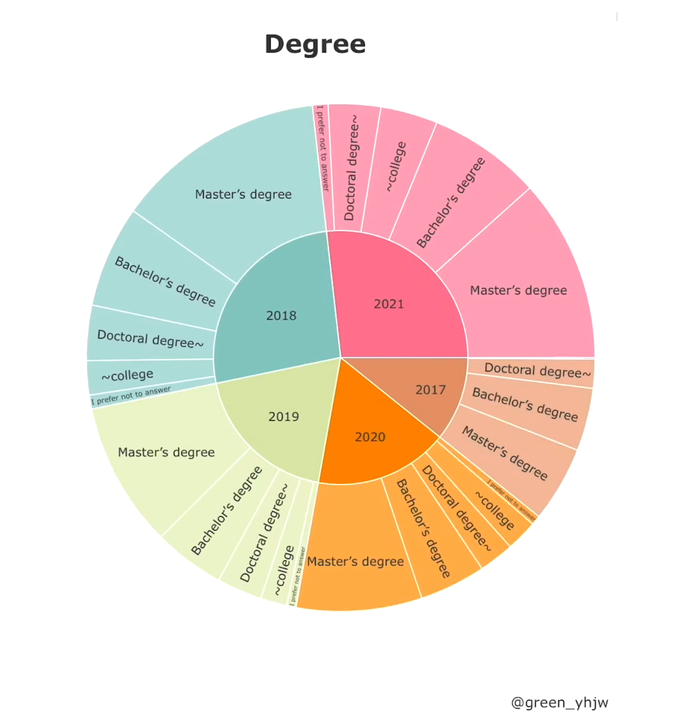
1. 분석 배경과 목적
2. 데이터 분석
3. 분석 결과
4. 고찰
5. 요약
6. 참고자료
P A R T 2
2. Plotly
Plotly의 장점
Matplotlib는 정적인 그래프를 그리지만,
Plotly는 동적으로 클릭해서 움직일 수 있고, 줌 아웃, 줌 인, 그래프 다운로드를 지원

Slide 13
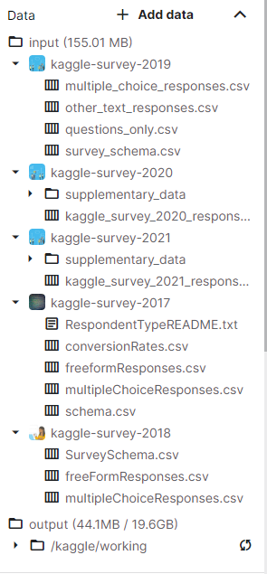
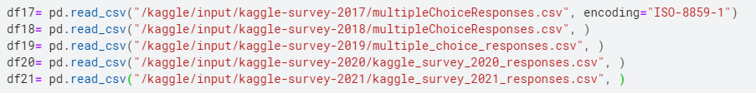
1. 분석 배경과 목적
2. 데이터 분석
3. 분석 결과
4. 고찰
5. 요약
6. 참고자료
P A R T 2
3. Data Import
Data Import
Data 의 종류 (2021~2017)
2017년부터 2021년까지 사용할 데이터 5개의 Data를 Loading 하였다.
아래는 Kaggle notebook에서 데이터를 Loading

Slide 14
1. 분석 배경과 목적
2. 데이터 분석
3. 분석 결과
4. 고찰
5. 요약
6. 참고자료
P A R T 2
4. Data Preprocessing
East Asia와 World
Gender
Job
Age
Degree
Experience
Salary
Language

Slide 15
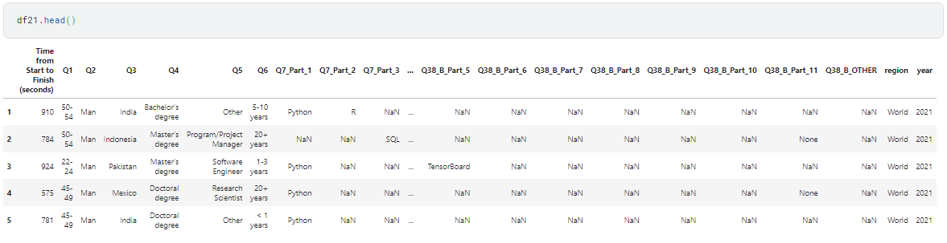
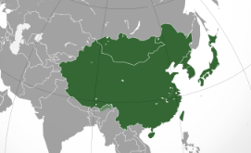
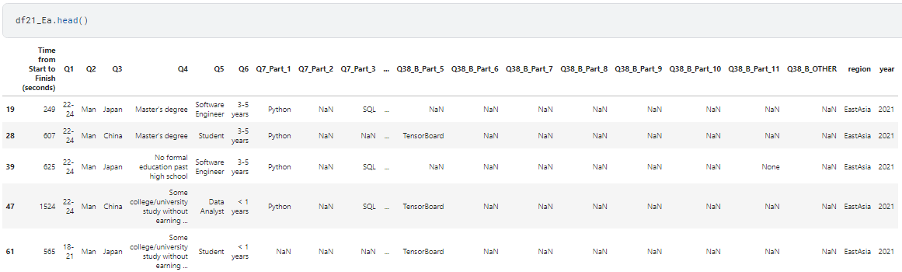
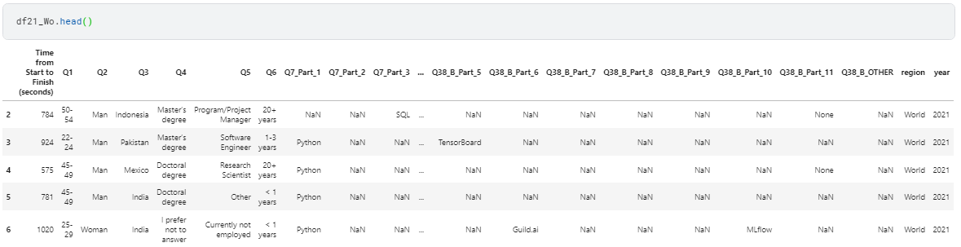
1. 분석 배경과 목적
2. 데이터 분석
3. 분석 결과
4. 고찰
5. 요약
6. 참고자료
P A R T 2
4. Data Preprocessing : 1. East Asia와 World
East Asia
동아시아에는 몽골, 러시아 극동, 중국, 북한, 남한, 일본, 베트남, 대만 등의 나라가 있지만
Kaggle 설문조사를 참여한 국가는 중국, 일본, 남한, 대만의 총 4개국이 있다.
2018년도에 대만은 포함되지 않았다.
데이터 프레임을 World와 East Aisa로 나눔
⇒ df21_Wo, df21_EA
17년부터 21년까지 연도별로 각각 나누어줌
⇒ df20_Wo, df20_EA
https://namu.wiki/w/%EB%8F%99%EC%95%84%EC%8B%9C%EC%95%84

Slide 16
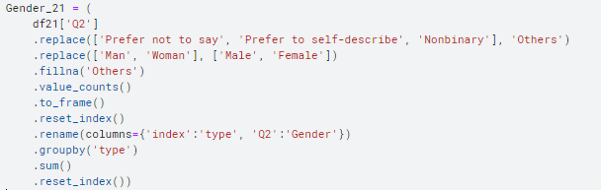
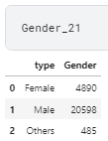
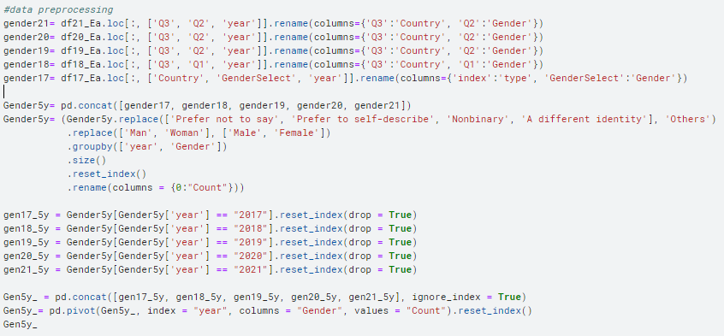
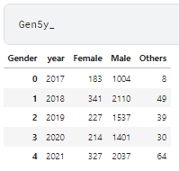
1. 분석 배경과 목적
2. 데이터 분석
3. 분석 결과
4. 고찰
5. 요약
6. 참고자료
P A R T 2
4. Data Preprocessing : 2. Gender
Data Frame 에서 필요한 값을
Colums으로 묶어서 테이블 생성함
처음 East Asia로 분류해놓은 df21_Ea DataFrame을 이용해,
East Asia 내에서 연도별로 성별 카운트 값을 한 테이블에 묶어서 보여줌

Slide 17
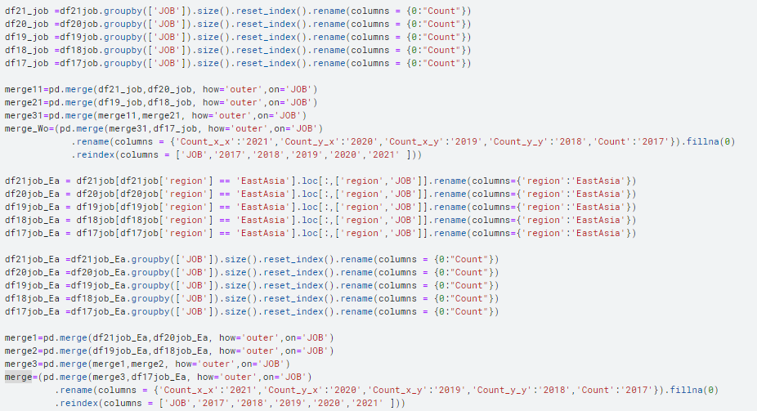
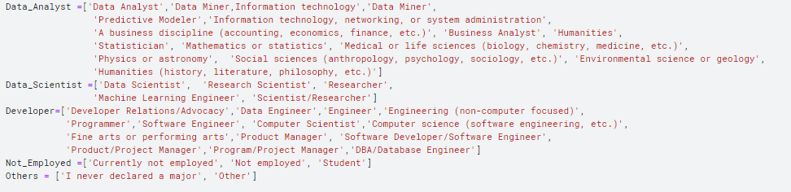
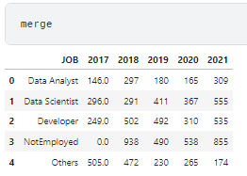
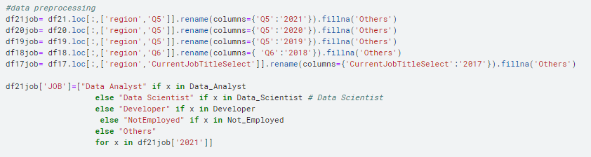
1. 분석 배경과 목적
2. 데이터 분석
3. 분석 결과
4. 고찰
5. 요약
6. 참고자료
P A R T 2
4. Data Preprocessing : 3. Job
총 다섯개로 직업을 분류
: Data_Analyst, Data_Scientist, Developer,
Not_Employed, Others
연도별로 직업을 분류하고, Dataframe을 합침

Slide 18
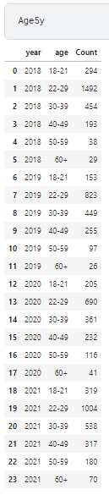
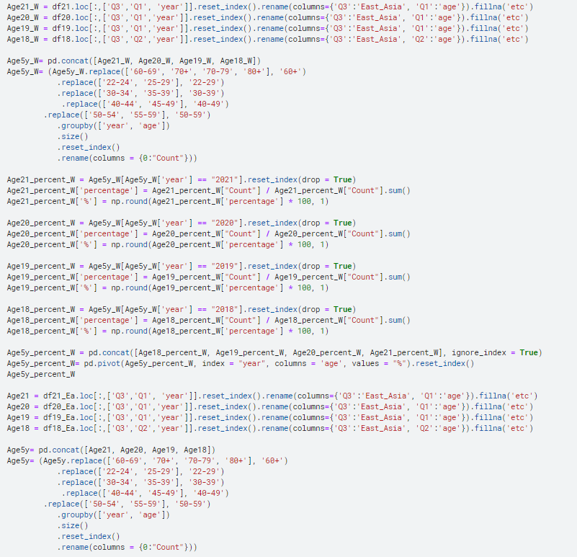
1. 분석 배경과 목적
2. 데이터 분석
3. 분석 결과
4. 고찰
5. 요약
6. 참고자료
P A R T 2
4. Data Preprocessing : 4. Age
World와 East Asia를 각각 전처리 (오른쪽은 World)
-Age21_W
연도별로 age, 국가, year의 데이터 프레임을
만듬
-Age5y_W
연도별 데이터를 하나의 테이블로 합쳐줌
-Age21_percent_W
단일연도 데이터만 뽑아냄
Count 값에서 Percent 값으로 바꿔줌
-Age5y_percent_W
연도별로 그룹화

Slide 19
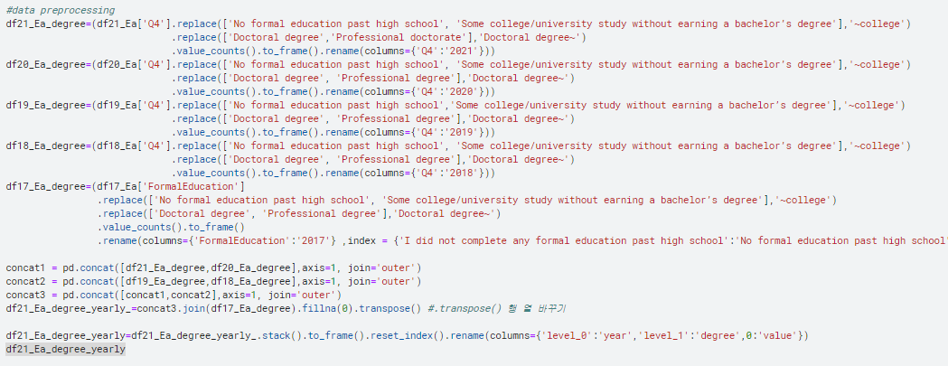
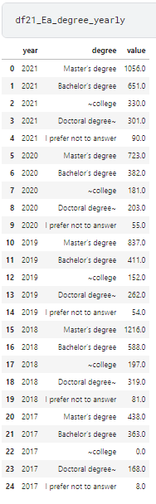
1. 분석 배경과 목적
2. 데이터 분석
3. 분석 결과
4. 고찰
5. 요약
6. 참고자료
P A R T 2
4. Data Preprocessing : 5. Degree
> 학력을 총 다섯개로 분류
:Master’s degree, Banchelor’s degree, Doctoral degree, college, I prefer not to answer
연도별로 학력의 count 값을 구해 Data frame 으로 만든 다음 하나의 Data frame으로 합침

Slide 20
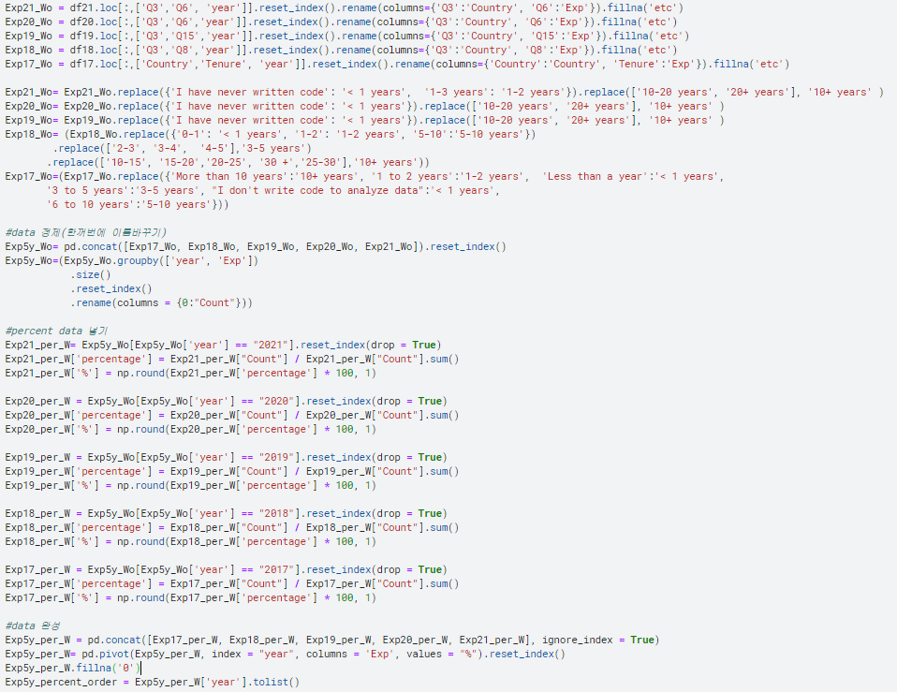
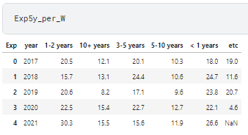
1. 분석 배경과 목적
2. 데이터 분석
3. 분석 결과
4. 고찰
5. 요약
6. 참고자료
P A R T 2
4. Data Preprocessing : 6. Experience
> 경력을 총 5개로 분류
: 1년이하, 1-2년, 3-5년, 5-10년, 기타
> 연도별로 경력 columns를 가진 데이터 프레임을 만들고,
경력 5개 카테고리로 분리
>전체 values를 퍼센트로 비율로 바꾼 후
Concat 메서드를 이용해 하나의 데이터 프레임으로 합침

Slide 21
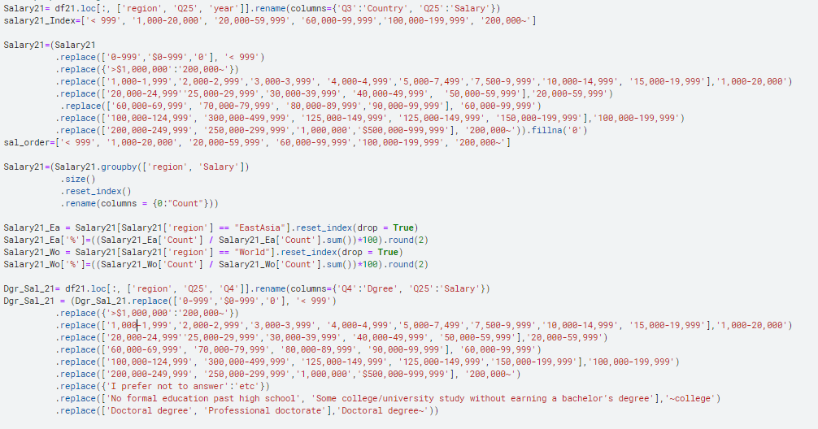
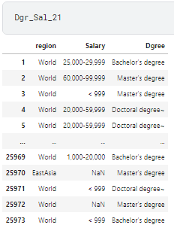
1. 분석 배경과 목적
2. 데이터 분석
3. 분석 결과
4. 고찰
5. 요약
6. 참고자료
P A R T 2
4. Data Preprocessing : 7. Salary
> 연봉 구간 분류
: 999달러 이하, 1,000-20,000달러, 20,000-59,999 달러, 60,000-99,999 달러, 100,000-199,999 달러, '200,000달러 이상
Df21에서 region, Salary, Degree columns 를 뽑아 데이터 프레임을 만들어주고, World와 East Asia로 분리

Slide 22
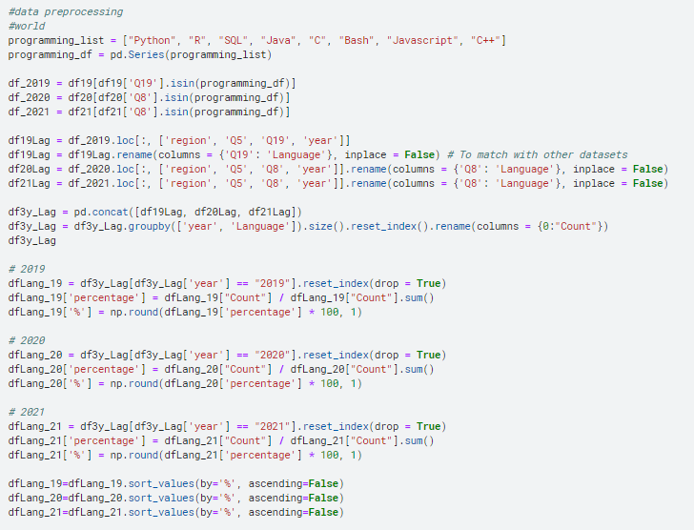
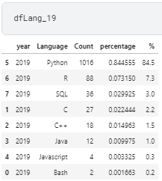
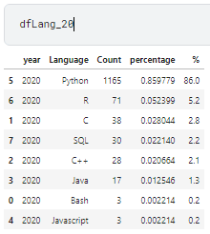
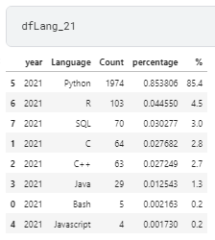
1. 분석 배경과 목적
2. 데이터 분석
3. 분석 결과
4. 고찰
5. 요약
6. 참고자료
P A R T 2
4. Data Preprocessing : 8. Language
> Language는 2019, 2020, 2021년의 데이터를 사용
> Language
:Python, R, SQL, C, C++, Java, Javascript, Bash
연도별로 Language 정리하고
퍼센트 값으로 바꾼 후, 각각 테이블로 만들어줌

Slide 23
3.1 Kaggle's Transformation (World/East Asia)
3.1.1 User Transformation
3.1.2 Gender Transformation
3.1.3 Age Transformation
3.1.4 Job Transformation
3.1.5 Degree Transformation
3.1.6 Experience Transformation
3.1.7 Salary Transformation
3.1.8 Language Transformation
분석 결과
03

Slide 24
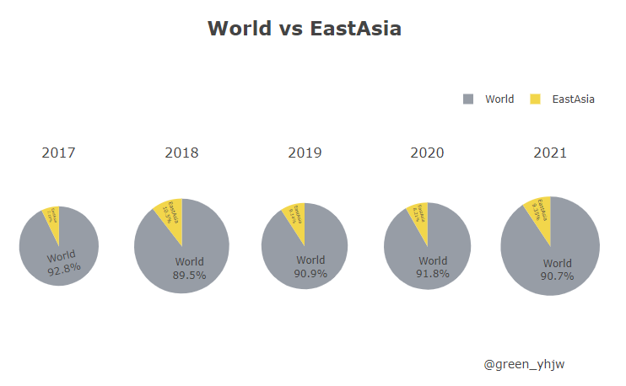
1. 분석 배경과 목적
2. 데이터 분석
3. 분석 결과
4. 고찰
5. 요약
6. 참고자료
P A R T 3
1.1 User Transformation in East Asia: Prediction of Outliers(18’)
응답자 수 (Pie plot : World와 East Asia 응답자 수)
원의 크기: 응답자의 수에 비례, %는 연도별 비율
2018년도 East Asia의 비율 감소하지 않음 : 이상치= East Asia의 수 증가 연관

Slide 25
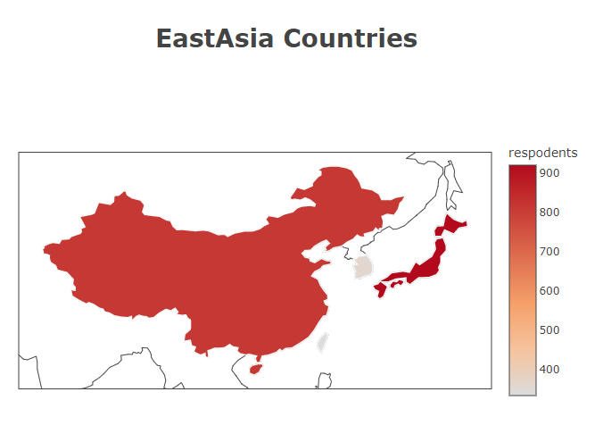
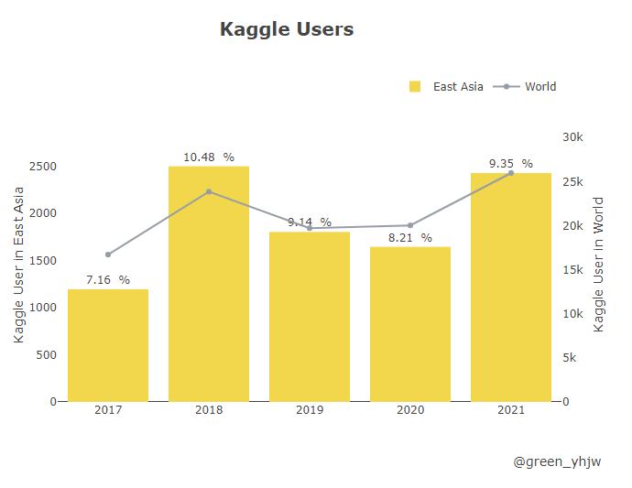
1. 분석 배경과 목적
2. 데이터 분석
3. 분석 결과
4. 고찰
5. 요약
6. 참고자료
P A R T 3
1.1 Kaggle’s Transformation: World Vs East Asia
응답자 수 (bar, scatter plot : World와 East Asia 응답자 수, Map plot : East Asia 응답자 수)
World와 East Asia : 같은 추세.
East Asia : 전체 대륙의 15%, 인구수는 20.3% (16/78.7 : Ea/Wo)
2018 Issue : 응답자의 유의미하게 증가->가설: china의 급격한 증가 때문
2018년 이상치 감안 : 2022년 Kaggle survey 응답자 수: World와 East Asia 모두에서 증가
우리 팀도 2022년 Kaggle survey 응답자가 되는 영광을 기를….

Slide 26
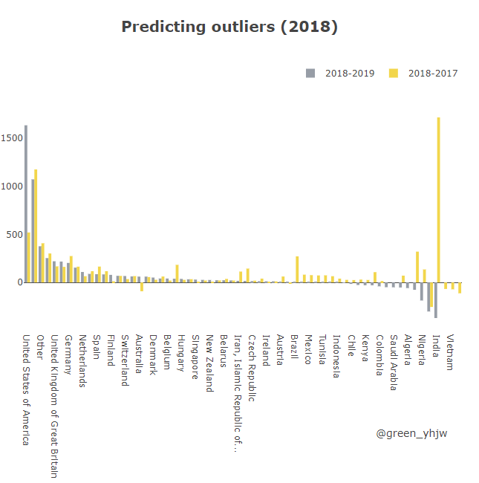
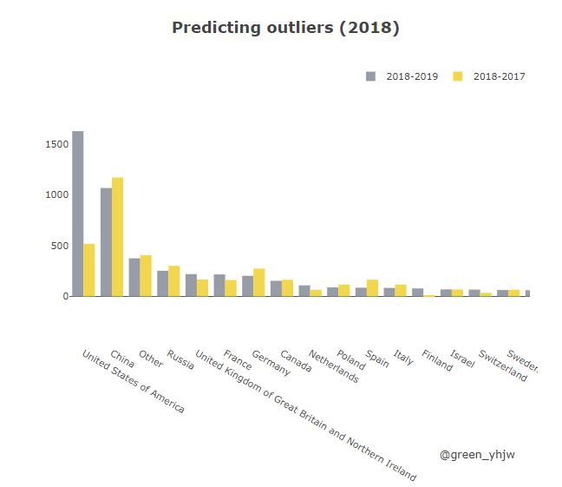
1. 분석 배경과 목적
2. 데이터 분석
3. 분석 결과
4. 고찰
5. 요약
6. 참고자료
P A R T 3
1.2 User Transformation in East Asia: Prediction of outliers(18’)
2
1
18’ :
United Satates와 India 사이의 유저 변동
China가 2018년에 기록적 증가
+ 대만은 없고, 중국만 증가. : 동아시아 정치 상황 Issue 의심
1

Slide 27
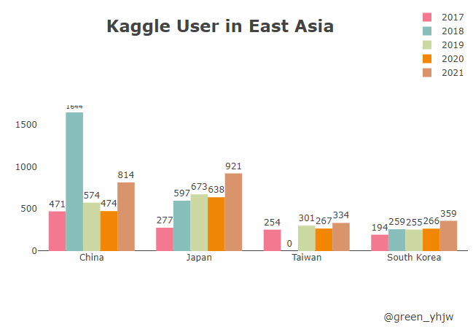
1. 분석 배경과 목적
2. 데이터 분석
3. 분석 결과
4. 고찰
5. 요약
6. 참고자료
P A R T 3
1.3 user Transformation in East Asia
총 인구수 | 1.3억 | 0.5억 | 2.6
Resp. | 일본 | 한국 | 배율
2017 | 277 | 194 | 1.43
2018 | 597 | 259 | 2.31
2019 | 673 | 255 | 2.64
2020 | 638 | 266 | 2.40
2021 | 921 | 359 | 2.57
일본
중국
한국
대만
총 인구 수 :
중국 14억 (85%), 일본 1.3억, 한국 0.5억, 대만 0.2억
중국 : 인구수에 비해 적은 응답자 수
일본 : 2019년 부터 중국 추월
대만 :
2018년도 data 0 : 외교문제?
증가 추세가 미약하지만 있다.
한국 :
일본과 인구수 대비 비슷한 수준의 응답자.
동아시아 : 응답자 수가 더 증가 할 것이다.

Slide 28
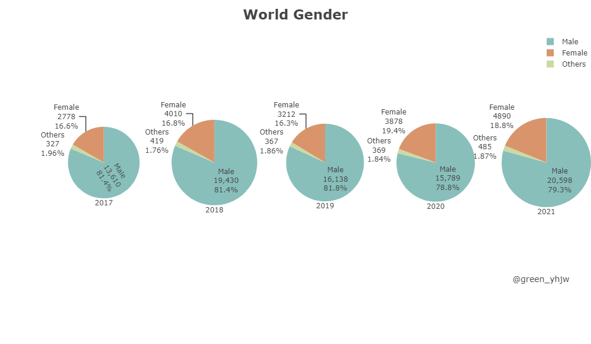
1. 분석 배경과 목적
2. 데이터 분석
3. 분석 결과
4. 고찰
5. 요약
6. 참고자료
P A R T 3
2.1 Gender Transformation: World Vs East Asia
World: 여성 응답자의 비율이 증가 (여전히 20% 이하)
응답자 수는 전 성별이 증가하는 추세
우리 팀도 여성 구성원이 높은 팀으로써 2022년도 응답자로 기여 하고싶다.

Slide 29
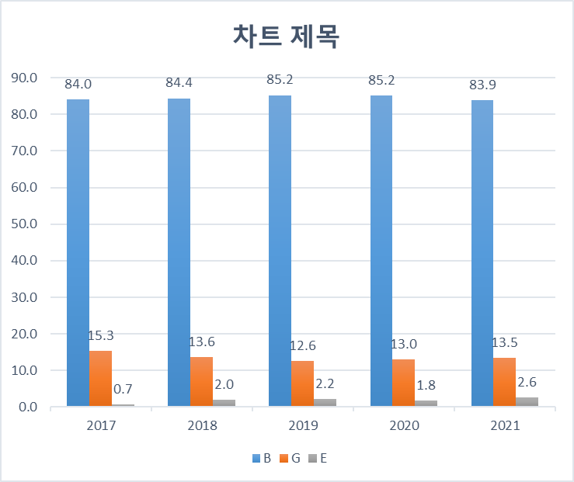
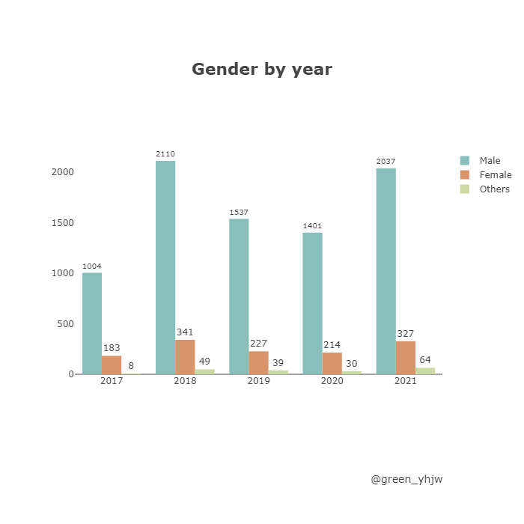
1. 분석 배경과 목적
2. 데이터 분석
3. 분석 결과
4. 고찰
5. 요약
6. 참고자료
P A R T 3
2.2 Gender Transformation in East Asia
남성 (1004->2037 : 2017->2021) 2배 상 증가
여성 (183->327 : 2017->2021) 1.8배 증가
기타 (8->64 : 2017->2021) 8배 증가
[고점대비 저점 비교]
+ 여성 응답자의 수와 남성 응답자의 비율이 거의 변하지 않는 것을 알 수 있으며, 이는 World 자료와 비교하여 차이가 나는 부분이다.
상대적으로 East Asia내의 성별 자유도가 증가 한 것을 알 수 있다. World자료와 비교 해 보자면, 상대적으로 보수적이었던 2017년(1.96 : 0.7 = Wo : Ea)에 비해 2021년 (1.87 : 2.6= Wo : Ea)에는 오히려 더 자유로워 진 것을 볼 수 있다.

Slide 30
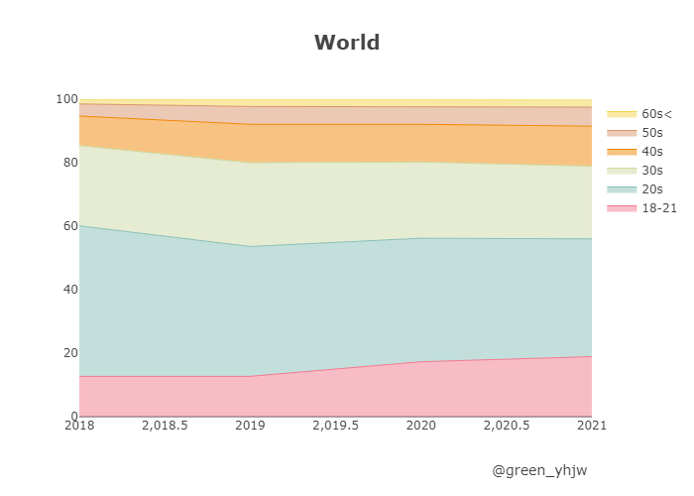
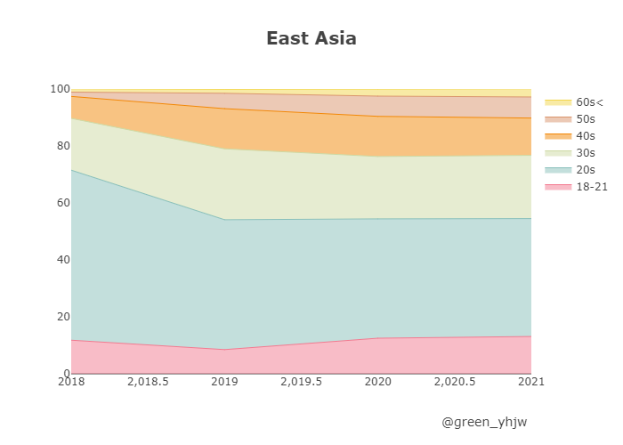
1. 분석 배경과 목적
2. 데이터 분석
3. 분석 결과
4. 고찰
5. 요약
6. 참고자료
P A R T 3
3.1 Age Transformation: World Vs East Asia
> 연도별 World와 East Asia의 연령 변화 : Stacked scatter plot
Age data의 경우 2017년 data가 없음.
World 응답자의 70%가 20~30s
East Asia 응답자의 70%가 20~30s
응답자 숫자는 증가하지만 비율이 안정화 된 것으로 보임

Slide 31
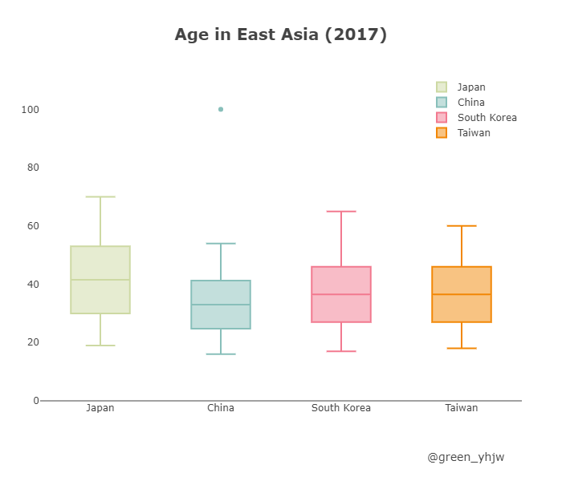
1. 분석 배경과 목적
2. 데이터 분석
3. 분석 결과
4. 고찰
5. 요약
6. 참고자료
P A R T 3
3.2 Age Transformation in 2017
> 17’ East Asia의 연령 비율 : Box plot
2017 : data가 구간이 아닌 개별 숫자
구간을 나누면 앞의 그래프에 추가 가능
Bar plot을 그릴 수 있는 data 였기 때문에 그려 봄.
중국에 100세가 보이는데, 결측치 제거는 일부러 하지 않음.

Slide 32
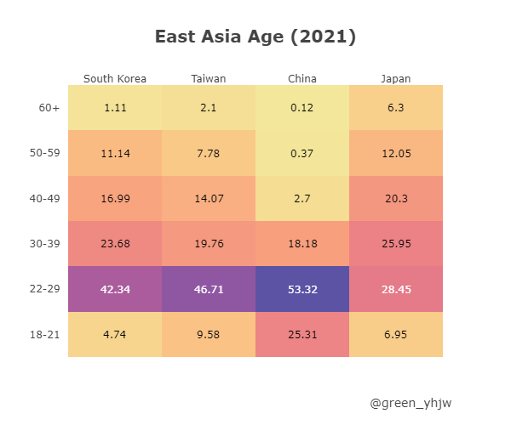
1. 분석 배경과 목적
2. 데이터 분석
3. 분석 결과
4. 고찰
5. 요약
6. 참고자료
P A R T 3
3.3 Age Transformation in East Asia(21’)
> 17’ East Asia 각 나라의 연령 비율 : Heat Map
East Asia :
50% 이상 20~30대
한국:
20대가 가장 높음
50대 이상 응답자의 수도 많다.
대만:
비교적 30대 이상 응답자의 수가 적다.
중국:
30대 이하 응답자 70% 이상
평균 수명과 연관?
일본:
고령화 나라 답게 전 연령 고르게 분포
나이가 많아도 Kaggle을 응답자 많음

Slide 33
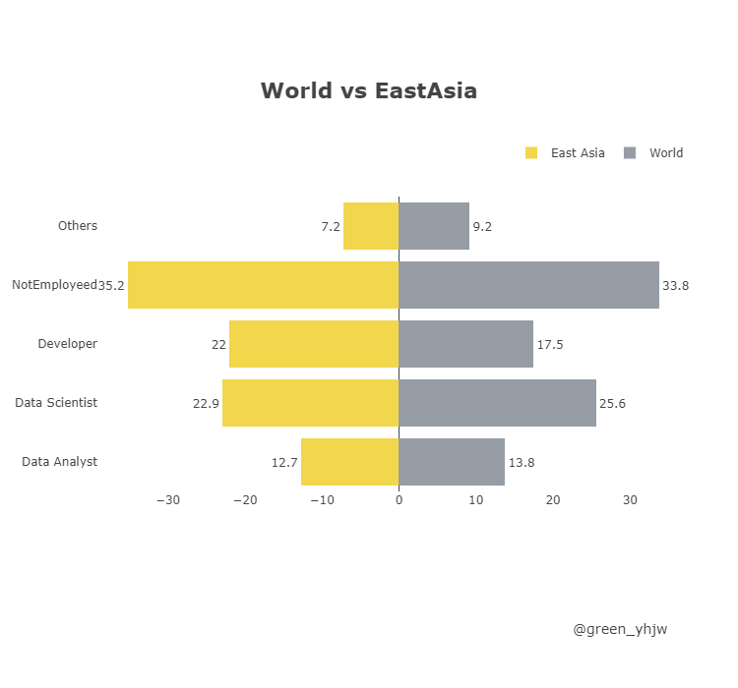
1. 분석 배경과 목적
2. 데이터 분석
3. 분석 결과
4. 고찰
5. 요약
6. 참고자료
P A R T 3
4.1 Job Transformation: World Vs East Asia (21’)
> 21’ World Vs East Asia 연령 비율 : bar plot
Not Employed :
East Asia 와 world모두에서 30% 이상, 가장 높음
Students가 포함 되어 있기 때문
Data Scientist :
World와 East Asia에서 높은 비율
상대적으로 East Asia에서 비율 상 낮음
= 절대적 ‘수’ 부족
우리는 East Asia에서 수가 부족한 data scientist를 선택하여 앞으로 나아가고자 한다.

Slide 34
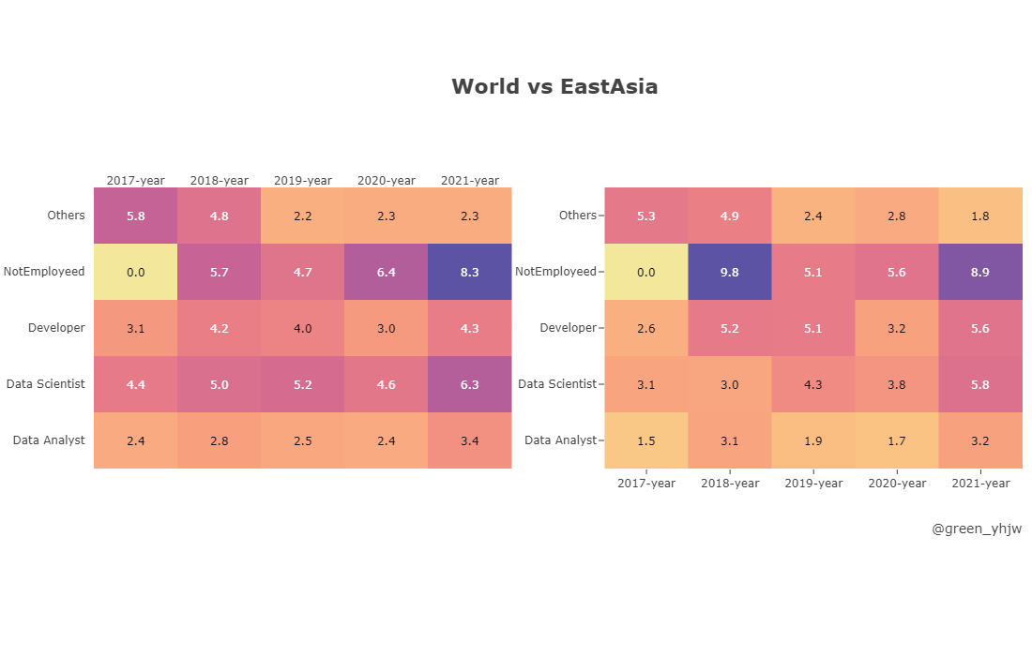
1. 분석 배경과 목적
2. 데이터 분석
3. 분석 결과
4. 고찰
5. 요약
6. 참고자료
P A R T 3
4.2 Job Transformation: World vs East Asia
> World 각 나라의 직업 비율 : Heat Map
Others를 제외한 각 직업들이 증가하는 추세.
Data Scientist가 높은 비중, 2022년에 더 증가 할 추세.
> East Asia 각 나라의 직업 비율 : Heat Map
East Asia :
data scientist, 의 비율이 증가.
Not Employed

Slide 35
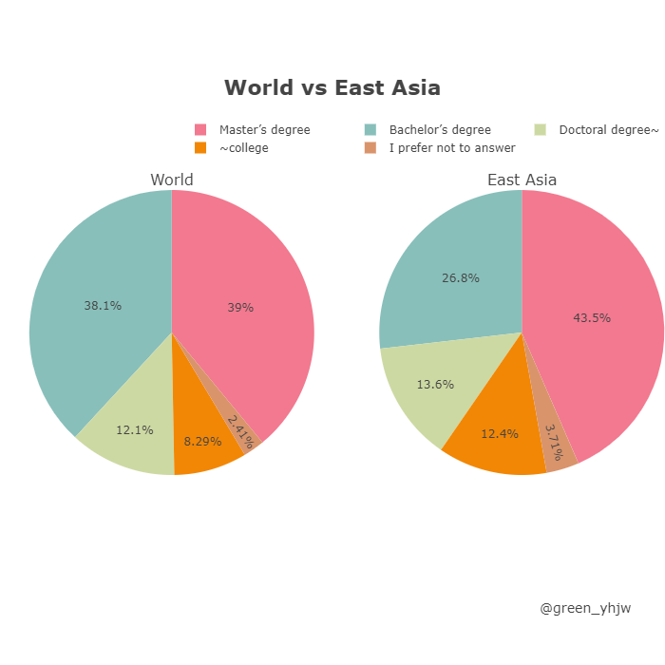
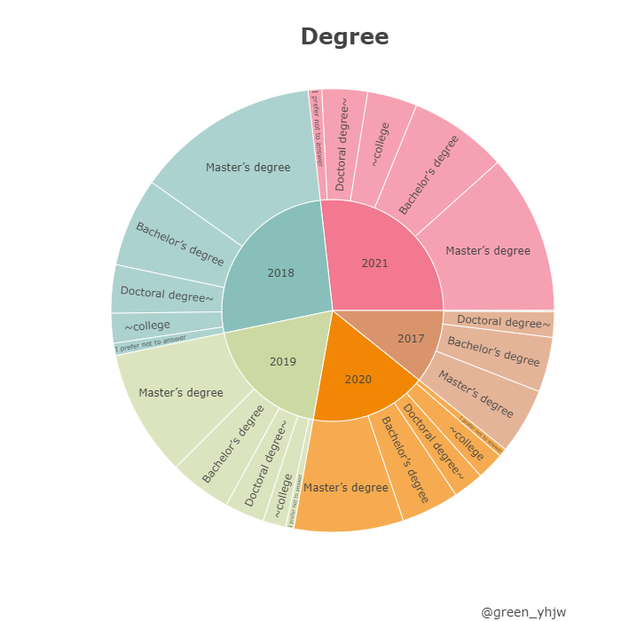
1. 분석 배경과 목적
2. 데이터 분석
3. 분석 결과
4. 고찰
5. 요약
6. 참고자료
P A R T 3
5.1 Degree Transformation: World Vs East Asia (21’)
> World 각 나라의 직업 비율 : pie plot
World:
90% 이상 학사 이상의 학위
East Asia
85% 정도 학사 이상의 학위
> 연도별 East Asia 학위의 비율 : sunburst plot
석사 학위를 가진 응답자가 매년 가장 높은 비율

Slide 36
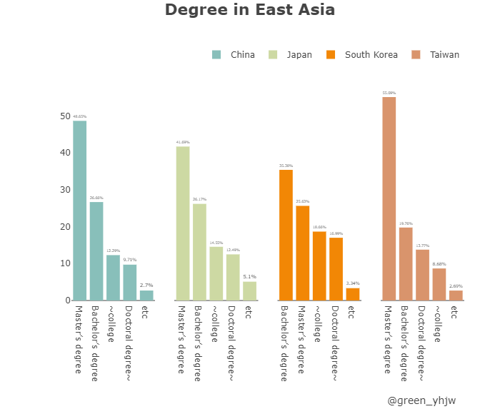

1. 분석 배경과 목적
2. 데이터 분석
3. 분석 결과
4. 고찰
5. 요약
6. 참고자료
P A R T 3
5.3 Degree Transformation in East Asia detail
> East Asia 학위의 비율 : bar plot
석사 이상 학위 40%, 응답자들의 학력이 높다.
중국 , 일본 = East Asia, World와 비슷한 경향
한국 :
4개국 중 유일하게 박사, 학사, 전문대 이하의 학력이 높음. 석사만 낮음.(교육의 양극화?)
대만:
석사 비율 1위(55% ), 박사 이상 2위(13.8%)
= 학력이 제일 높음

Slide 37


1. 분석 배경과 목적
2. 데이터 분석
3. 분석 결과
4. 고찰
5. 요약
6. 참고자료
P A R T 3
6.1 Experience Transformation : World Vs East Asia
> World & East Asia 경력의 추세 : Stacked Scatter plot
< 2년 : 전체 50%를 차지
3-5 years : World에서는 감소, East Asia 비율 유지
2021 기타 data 사라짐

Slide 38

1. 분석 배경과 목적
2. 데이터 분석
3. 분석 결과
4. 고찰
5. 요약
6. 참고자료
P A R T 3
7.1 Salary Transformation : WorldVs East Asia (21’)
> World & East Asia 연봉 : Bar-H plot
$ 200,000~ :
World(2.9%)는 East Asia (1.3%)에 비해 50%이상
$ ~ 250,000 :
World(59.2%)는 East Asia (50.3%)에 비해 적음
= East Asia의 연봉 빈부격차가 덜하다.
$ 25,000~60,000:
East Asia에서 24%로 가장 높은 구간
= 우리가 목표하는 연봉 구간.

Slide 39


1. 분석 배경과 목적
2. 데이터 분석
3. 분석 결과
4. 고찰
5. 요약
6. 참고자료
P A R T 3
6.1 Experience Transformation : World Vs East Asia
> World 경력과 연봉 : Heat Map
비교적 양의 상관관계
5-10년의 경력에도 45% 이상이 연봉 20,000$ 이하
10년 이상 경력에는 30% 이상이 연봉 100,000$을 받음
> East Asia 경력과 연봉 : Heat Map
World 보다 더 양의 상관관계를 명확하게 보여줌
3-5년 경력의 36%가 위가 목표하는 연봉 수령.
World에 비해 높은 연봉을 받기 힘들지만, 낮은 경력에도 최저의 연봉을 받지 않음.

Slide 40


1. 분석 배경과 목적
2. 데이터 분석
3. 분석 결과
4. 고찰
5. 요약
6. 참고자료
P A R T 3
7.2 Salary Transformation : Salary and Dgree
> World & East Asia 학위/연봉 : Heat Map
$ ~20,000 :
학위에 상관없이 40% 정도는 연봉 20,000$ 이하. 학생에서 오는 비율 일거라 추측.
$ 25,000~100,000:
East Asia에서 학사 학위만으로도 40% 이상이 받음
(World : 20% 미만)
$ 200,000~:
박사 학위 이상을 받아도 East Asia에서 받기 힘듦.
 | <999 | 1,000~20,000 | 20,000~59,999 | 60,000~99,999 | 100,000~199,999 | 200,000~ |  | Sum
E | 34.8 | 43.6 | 9.2 | 6.7 | 4.5 | 1.9 |  | 100.7
D~ | 15.8 | 31.0 | 16.7 | 15.3 | 16.8 | 4.5 |  | 100.0
M | 19.1 | 34.6 | 16.7 | 14.1 | 13.1 | 2.4 |  | 100.0
B | 30.6 | 41.0 | 11.6 | 8.7 | 6.9 | 1.3 |  | 100.0
~C | 35.3 | 30.5 | 15.0 | 11.4 | 5.6 | 2.2 |  | 100.0
Aver | 27.1 | 36.1 | 13.8 | 11.2 | 9.4 | 2.5
 | <999 | 1,000~20,000 | 20,000~59,999 | 60,000~99,999 | 100,000~199,999 | 200,000~ |  | Sum
E | 23.2 | 33.9 | 16.1 | 19.6 | 7.1 | 0.0 |  | 100.0
D~ | 13.3 | 29.1 | 23.3 | 19.1 | 12.9 | 2.4 |  | 100.0
M | 16.3 | 31.8 | 24.1 | 18.1 | 8.2 | 1.5 |  | 100.0
B | 16.4 | 32.4 | 25.9 | 17.0 | 7.1 | 1.2 |  | 100.0
~C | 33.6 | 32.9 | 16.8 | 14.8 | 1.9 | 0.0 |  | 100.0
Aver | 20.6 | 32.0 | 21.2 | 17.7 | 7.4 | 1.0

Slide 41




1. 분석 배경과 목적
2. 데이터 분석
3. 분석 결과
4. 고찰
5. 요약
6. 참고자료
P A R T 3
8.1 Language Transformation. (World/East Asia)
World
East Asia
python
> World & East Asia 프로그래밍 언어 : Bar plot
Python :
World 의 80% , East Asia의 경우 85% 정도가 사용.
현재 우리도 python으로 project를 진행 했는데 앞으로도 python을 열심히 배워서 Data scientist의 경력자가 될 수 있기를 !!

Slide 42
3.2 position of data scientist in East Asia
3.2.1 Salary
3.2.2 Salary-Experience
3.2.3 Degree
3.2.4 Salary-Degree
3.2.5 Language
3.2.6 Summary
분석 결과
03

Slide 43

1. 분석 배경과 목적
2. 데이터 분석
3. 분석 결과
4. 고찰
5. 요약
6. 참고자료
P A R T 3
3.1 Kaggle’s Transformation (World/East_Asia)
> 동아시아에서 Data Scientist의 연봉
Research Scientist의 연봉
: 2-6만달러의 비율이 29.81%로 가장 높음
Machine Learning Engineer의 연봉
: 999달러의 비율이 31.89%로 가장 높음
Data Scientist의 연봉은
: 1,000-2만달러의 비율이 29.19%로 가장 높음
⇒ 연봉이 높을수록 전체적인 직업 비율은 감소

Slide 44

1. 분석 배경과 목적
2. 데이터 분석
3. 분석 결과
4. 고찰
5. 요약
6. 참고자료
P A R T 3
3.2 Kaggle's Transformation (Experience & Salary)
> Data Scientist의 경력과 연봉의 상관 관계
경력이 없는 경우 999달러 비율이 가장 높음
1년 이하, 1-3년은 999달러의 비율이 가장 높음
3-10년은 2만 달러-6만달러의 비율이 가장 높음
10-20년은 6만-10만 달러의 비율이 가장 높음
⇒ 따라서 경력이 많을수록 연봉은 증가했다

Slide 45

1. 분석 배경과 목적
2. 데이터 분석
3. 분석 결과
4. 고찰
5. 요약
6. 참고자료
P A R T 3
3.3 Kaggle's Transformation (Degree)
> Data Scientist의 학력 비교
석사학위(Master's Degree) 가장 높은 수치를 차지함
이어서 박사학위(Doctoral Degree),
학사 학위(Bachelor’s Degree) 순으로 높은 수치를 보임
⇒ Data Scientist는 석사 학위 이상이 많은 비율을 차지함

Slide 46

1. 분석 배경과 목적
2. 데이터 분석
3. 분석 결과
4. 고찰
5. 요약
6. 참고자료
P A R T 3
3.4 Kaggle's Transformation (Degree & Salary)
> Data Scientist의 학력와 연봉의 관계
학력이 대졸(college)이하 일 경우
: 999달러 이하
가장 낮은 연봉이 가장 높은 비율을 차지함
학사학위(Bachelor’s degree),
석사학위 (Master Degree),
박사학위(Doctoral degree)
:2-6만달러 가 많은 비율을 차지함
⇒ 학력이 높을 수록 대체적으로 연봉도 높아짐

Slide 47

1. 분석 배경과 목적
2. 데이터 분석
3. 분석 결과
4. 고찰
5. 요약
6. 참고자료
P A R T 3
3.5 Kaggle's Transformation (Language)
> Data Scientist가 많이 사용하는 언어
Python이 80% 이상인 가장 높은 비율을 차지함
두번째로는 R을 가장 많이 사용
19년 20년 21년 순으로 R의 사용빈도가 낮아짐
19년에서 21년에 따라 사용 비율이
10% -> 4%, 총 6%감소
세번째로 많이 사용하는 언어는 SQL
SQL은 20년도가 21년도보다 0.6 % 증가
네번째로 사용 빈도가 높은 언어는 C언어와 C++
⇒ Data Scientist가 되기 위해서는
Python을 우선적으로 공부하자!

Slide 48

1. 분석 배경과 목적
2. 데이터 분석
3. 분석 결과
4. 고찰
5. 요약
6. 참고자료
P A R T 3
3.6 Kaggle's Transformation
주요 분석
Parallel Categories Diagram
: 다차원 범주형 데이터 집합의 시각화
총 555명의 Data Scientist Job에 대해서
시각화 한다
카테고리의 높이가 높을수록 데이터의 발생
빈도가 증가 함을 나타낸다

Slide 49
4.1 2017 Not Employed data
4.2 Plotly Stacked scatter plot x축 설정
4.3 2017년 dfAge 구간 분획 후 첨가
4.4 Language x축에 None 값 발생
4.5 더 분석 해 보고 싶었던 부분
고찰
04

Slide 50
1. 분석 배경과 목적
2. 데이터 분석
3. 분석 결과
4. 고찰
5. 요약
6. 참고자료
P A R T 4
1. 2017 Not Employed data
2017 Not Employed data
17’, 18’ data의 경우 19’~21’ data frame과 질문 위치가 다른 부분이 많다.
17’ data set 다시 확인 해 봐야 할 듯

Slide 51
1. 분석 배경과 목적
2. 데이터 분석
3. 분석 결과
4. 고찰
5. 요약
6. 참고자료
P A R T 5
2. Plotly Stacked scatter plot x축 설정
plotly
Data를 String 형태로 집어 넣었음에도 불구하고 숫자로 인식되어 크기를 키우면 x축이 변한다.

Slide 52
1. 분석 배경과 목적
2. 데이터 분석
3. 분석 결과
4. 고찰
5. 요약
6. 참고자료
P A R T 5
3. 2017년 ‘dfAge’ 구간 분획 후 첨가
2017 East Asia 구간 설정하여 World, East Asia Stacked scatter에 집어넣기
시간이 충분 했다면, 2017 data를 구간(오른쪽과 같이)으로 나누어 연속 그래프에 집어 넣을 수 있었다.
대신 bar graph를 그려 봄으로써 2017년도의 대략적인 연령 분포를 확인 해 볼 수 있었다.

Slide 53

1. 분석 배경과 목적
2. 데이터 분석
3. 분석 결과
4. 고찰
5. 요약
6. 참고자료
P A R T 5
4. Language x축에 0 값 발생
x축에 0 이라는 columns이 생긴 오류 발생 치환
위의 Swift라는 columns이 누락되었는데, 아마도 Swift의 데이터 값이라고 추측한다.
‘df21_Ea_DS’ 데이터 프레임 확인 필요하다.

Slide 54
1. 분석 배경과 목적
2. 데이터 분석
3. 분석 결과
4. 고찰
5. 요약
6. 참고자료
P A R T 5
5. 더 분석 해 보고 싶었던 부분
회사 규모에 따른 연봉 분석 (Heat Map or bar plot ,%)
상관관계 분석 (relationship plot, scatter)
나이-연봉 (TreeMap)
WordCloud : 사용하는 IDE, Language등을 WordCloud로 만들어 보고 싶었음.

Slide 55
5.1 Summary : Kaggle in East Asia
5.2 Kaggle in East Asia as Data Scientist
요약
05

Slide 56


















1. 분석 배경과 목적
2. 데이터 분석
3. 분석 결과
4. 고찰
5. 요약
6. 참고자료
P A R T 5
1. Summary : Kaggle in East Asia
Gender
Age
Job
World의 10% East Asia
23%
일본
80
20
중국
한국
35%
대만
20~30대 70%
Not Employed : 35%
Data scientist : 23%
(22’)사용자수 증가 예상
성비 80:20
18’ 중국의 급격한 증가
학사 학위:
$ 25,000~100,000연봉 40%
3-5년 경력:
$ 25,000~100,000연봉 48%
가능!!
85% ~ 학사 학위
50%~ 2년 이하
$ 25,000~60,000: 24%
Python 85%
Degree
Experience
Salary
Language

Slide 57
1. 분석 배경과 목적
2. 데이터 분석
3. 분석 결과
4. 고찰
5. 요약
6. 참고자료
P A R T 5
2 Kaggle in East Asia as Data Scientist
1위구간
1,000-20,000$ 29.2%
Data
Scientist
석사
박사 이상
1
1
1
2
학사
2
2
1위구간
20,000-60,000$ 29.8%
3
3
3
Python 80%~
Research
Scientist
$ 25,000~100,000 연봉
~전문 : 29%
학사 : 44%
석사 : 32%
박사~: 42%
~3y :14%
3~5 :16.9%
5~10: 28%
10~: 38%
1위구간
<900$ 31.9%
Data Scientist
Mucnie Leanint
Engineer
학사 이상 10년 이상

Slide 58
P A R T 5
1. Summary : Kaggle in East Asia
Gender
Age
Job
10% of the world : East Asia
23%
Japan
80
20
China
Korea
35%
Taiwan
(2022’) Expected increase
for Kaggler
Ratio = 80:20
20s~30s 70%
Not Employed : 35%
Data scientist : 23%
Issue: markedly increasing of China in 18’
Bachelor’s Degree:
$ 25,000~100,000 salary 40%
3-5years Experience:
$ 25,000~100,000 Salary 48%
possible!!
85% ~
Bachelor’s Degree
50%~
Under 2 years
$ 25,000~60,000
: 24%
Python 85%
Degree
Experience
Salary
Language
@green_yhjw
@green_yhjw

Slide 59
P A R T 5
2 Kaggle in East Asia as Data Scientist
1st Segment
1,000-20,000$ 29.2%
Master’s
Over 10years
Data
Scientist
Doctoral ~
5~10 y
1
Bachelor’s
1
3~5 y
1
2
2
3
3
2
1st Segment
20,000-60,000$ 29.8%
3
Python 80%~
Research
Scientist
What if we want to get salary($ 25,000~100,000)?
~College : 29%
Bachelor’s : 44%
Master’s : 32%
Doctoral ~: 42%
~3y : 14%
3~5 : 16.9%
5~10 : 28%
10~ : 38%
1st Segment
<900$ 31.9%
Data Scientist
Machine Leaning
Engineer
Bachelor's degree and more than 10 years of experience
@green_yhjw
@green_yhjw

Slide 60
6.1 Reference
참고문헌
06

Slide 61
1. 분석 배경과 목적
2. 데이터 분석
3. 분석 결과
4. 고찰
5. 요약
6. 참고자료
P A R T 6
1. Reference
참고 문헌
동아시아 지역 https://ko.wikipedia.org/wiki/%EB%8F%99%EC%95%84%EC%8B%9C%EC%95%84
동아시아 인구 https://ko.wikipedia.org/wiki/%EC%95%84%EC%8B%9C%EC%95%84%EC%9D%98_%EC%9D%B8%EA%B5%AC
세계 인구 https://ko.wikipedia.org/wiki/%EC%84%B8%EA%B3%84_%EC%9D%B8%EA%B5%AC
https://ko.wikipedia.org/wiki/%EC%9D%B8%EA%B0%84_%EA%B0%9C%EB%B0%9C_%EC%A7%80%EC%88%98#2020%EB%85%84
동아시아 인간개발지수 https://namu.wiki/w/%EB%8F%99%EC%95%84%EC%8B%9C%EC%95%84
Data Scientist란 https://dataprofessional.tistory.com/126
https://terms.naver.com/entry.naver?docId=1691563&cid=42171&categoryId=42183
Kaggle이란 https://ko.wikipedia.org/wiki/%EC%BA%90%EA%B8%80
Python이란 https://ko.wikipedia.org/wiki/%ED%8C%8C%EC%9D%B4%EC%8D%AC
Kaggle competition Ref. https://www.kaggle.com/miguelfzzz/the-typical-kaggle-data-scientist-in-2021
https://www.kaggle.com/desalegngeb/how-popular-is-kaggle-in-africa
flaricon
<div>Icons made by <a href="https://www.freepik.com" title="Freepik">Freepik</a> from <a href="https://www.flaticon.com/" title="Flaticon">www.flaticon.com</a></div>

Slide 62
Thank you
2021 Kaggle Machine Learning & Data Science Survey
Team: Green_YHJW
김지원 박윤화

